Slide 1


Slide 2
Kể tên những phong cảnh đẹp ở quê hương em hoặc nơi em từng đến.

Slide 3



Bài viết 3:
LUYỆN TẬP TẢ PHONG CẢNH
(Thực hành quan sát)

Slide 4
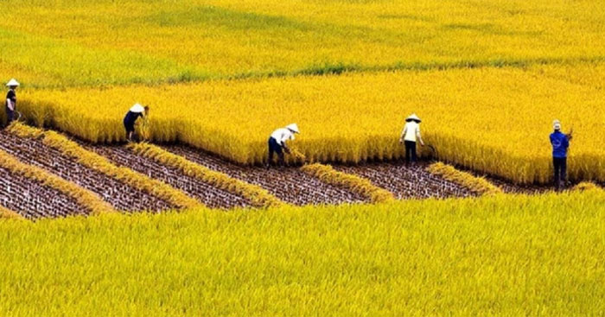
Quan sát và ghi lại kết quả quan sát.
Quan sát một phong cảnh mà em thích (một cánh đồng, một công viên hoặc cảnh bình minh ở nơi em sống).
Gợi ý nội dung và cách quan sát
1. Em định quan sát phong cảnh nào? Phong cảnh đó ở đâu?
2. Em quan sát phong cảnh đó vào thời gian nào? Theo trình tự nào?
3. Em quan sát những gì?
- Quan sát các bộ phận của phong cảnh (hoặc sự thay đổi của phong cảnh theo thời gian trong một buổi, một ngày).
Phát hiện những đặc điểm độc đáo của phong cảnh được tả so với phong cảnh khác.
4. Em quan sát bằng những giác quan nào, quan sát như thế nào?
- Quan sát bằng nhiều giác quan (thị giác, thính giác, khứu giác, xúc giác).
Quan sát kĩ những điểm nổi bật của phong cảnh.
5. Lập phiếu quan sát và ghi lại kết quả quan sát.

Slide 5




LÀM VIỆC NHÓM ĐÔI

Slide 6

LUYỆN TẬP
Trao đổi với bạn trong nhóm và chia sẻ trước lớp.

Slide 7
Vận dụng
- Em học được điều gì sau bài học hôm nay?

Slide 8
Chúc các em học tốt!

